Slide 1
파이썬 환경 설정
작성자 김기덕
2022.07.05

Slide 2
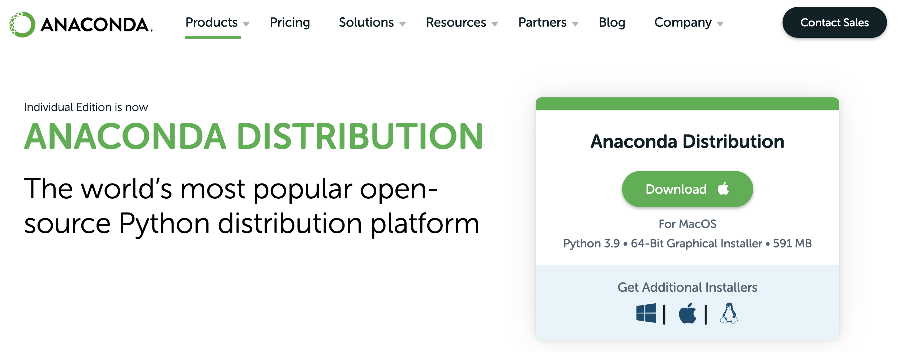

아나콘다 설치
1. 아나콘다 설치
아나콘다 홈페이지에서 다운로드
https://www.anaconda.com/products/distribution

Slide 3
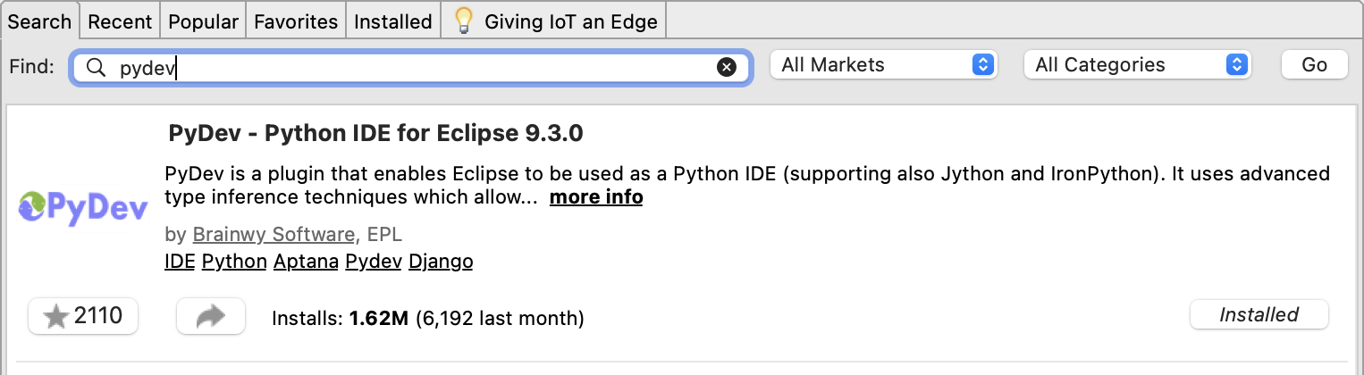
이클립스 Pydev 설치
2. Pydev 설치
Help -> Eclipse Marketplace 에서 Pydev 설치

Slide 4
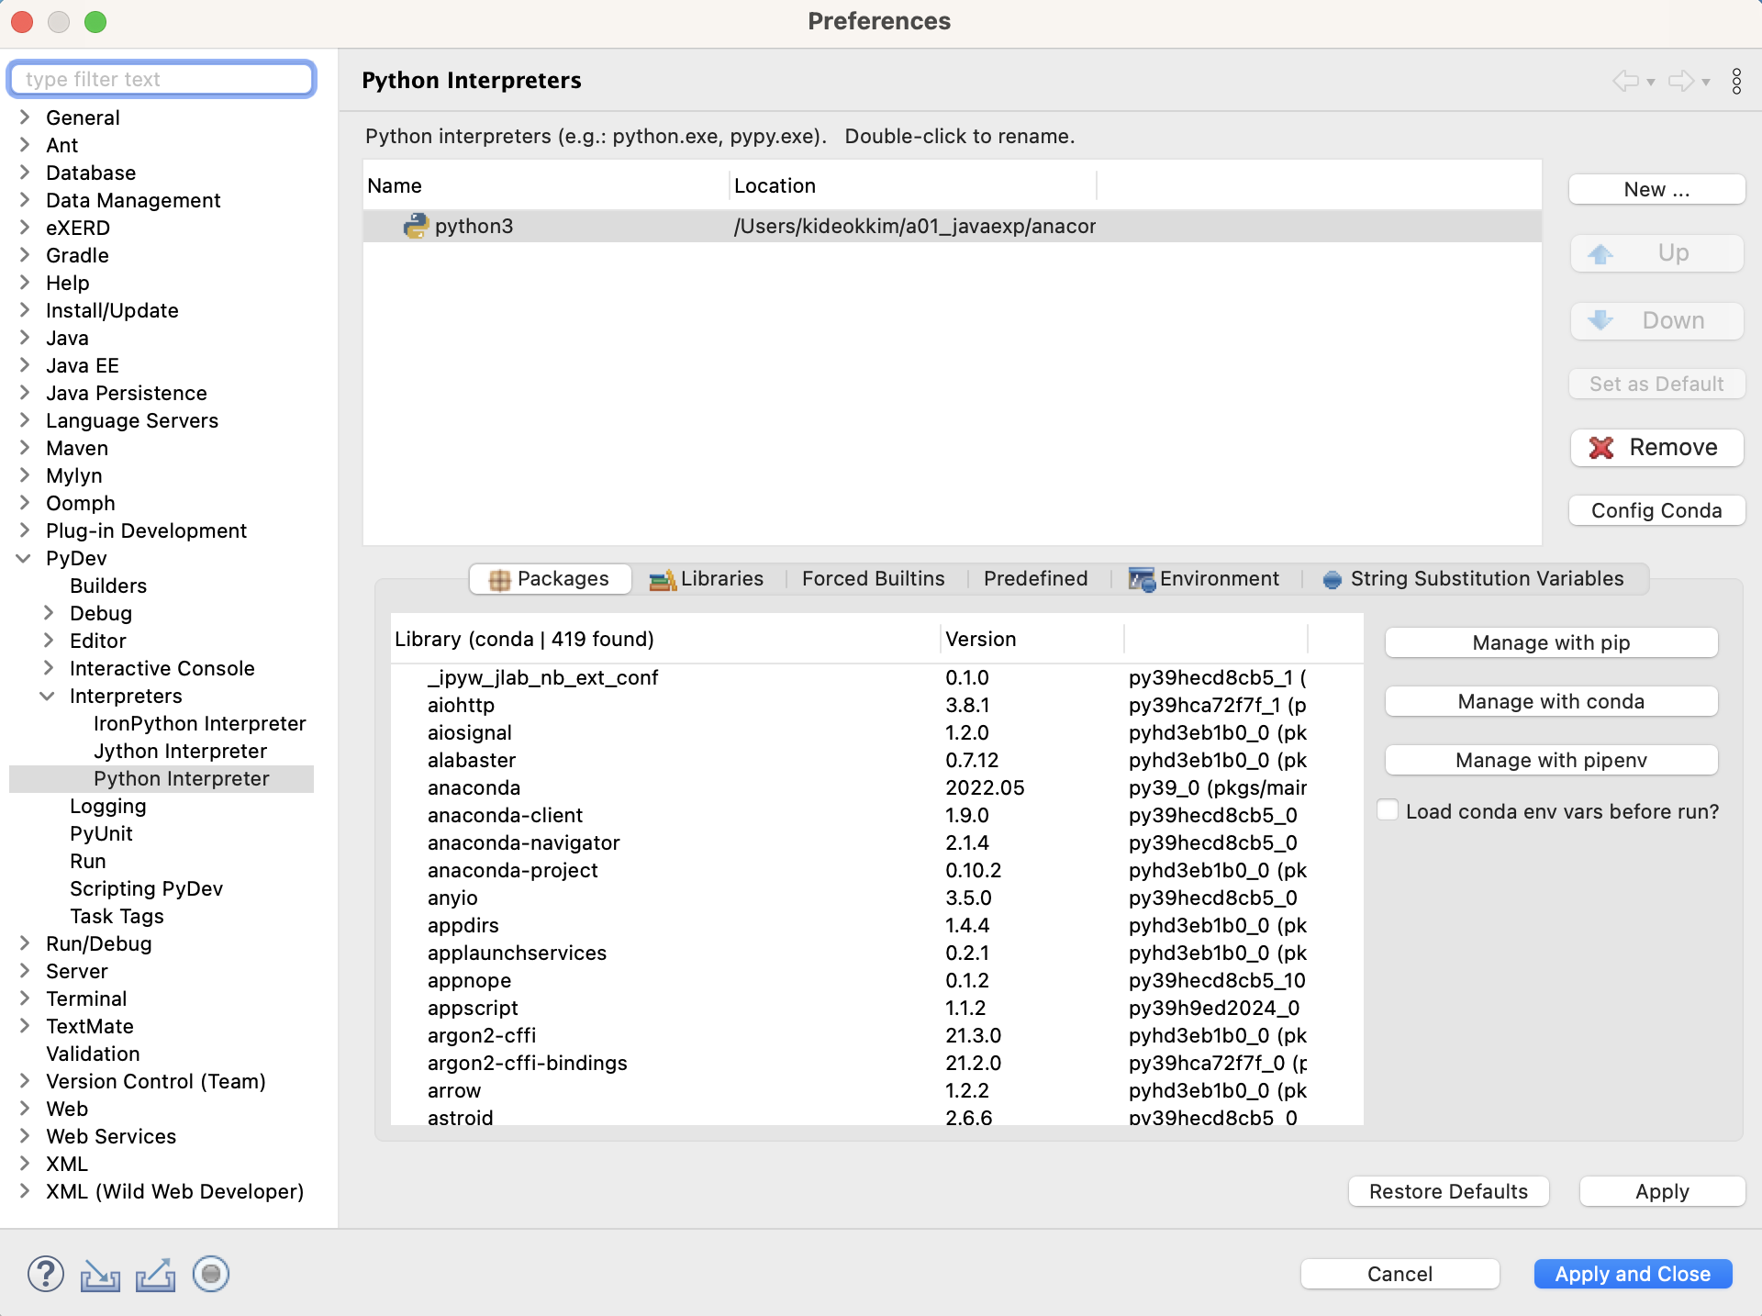
PyDev 설정
3. PyDev 설정
Python Interpreter에서 New를 선택하여 anaconda/bin 안에 있는 python3 선택 -> apply and close

Slide 5
감사합니다.

